Slide 1
Topologi Jaringan Mikrotik dengan Squid
Internet
IP MT Eth Public: xxx.xxx.xxx.xxx (dari ISP)
Mikrotik
IP MT Eth Proxy : 192.168.2.1
Proxy : 192.168.2.2
IP MT Eth Local / Klien: 192.168.1.1
Klien : 192.168.1.2 – 192.168.1.255

Slide 2
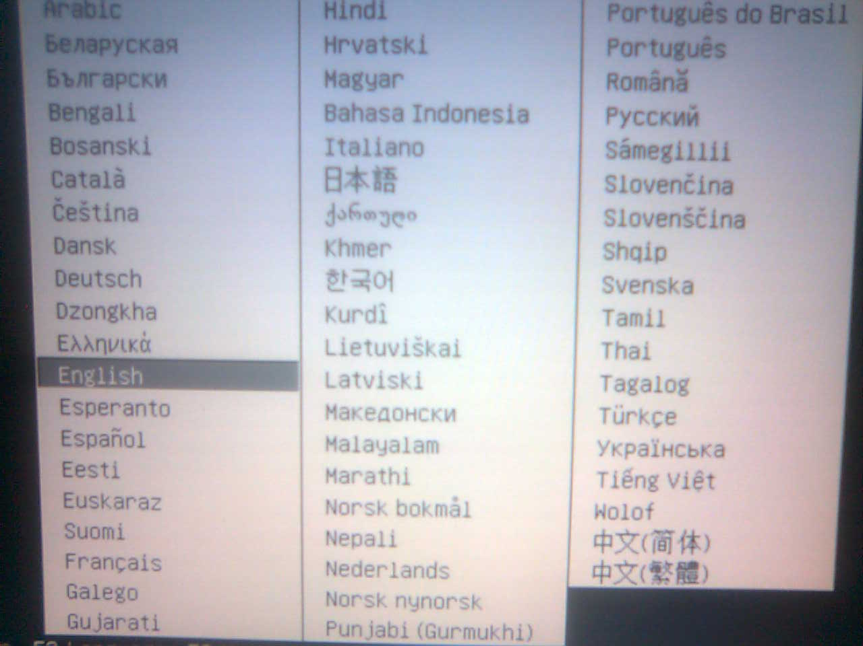
Step by step Install ubuntu server
‘- Pilih language english ( Enter)

Slide 3
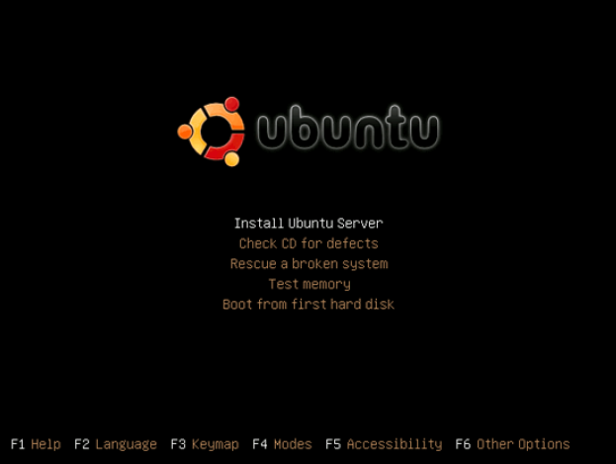
Step by step Install ubuntu server
‘- Pilih instal ubuntu server ( Enter)

Slide 4
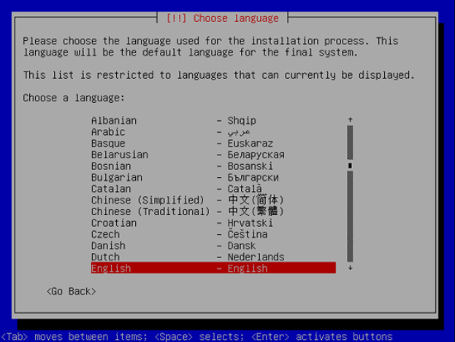
Step by step Install ubuntu server
‘ -Tekan Enter pada choose langguage english

Slide 5
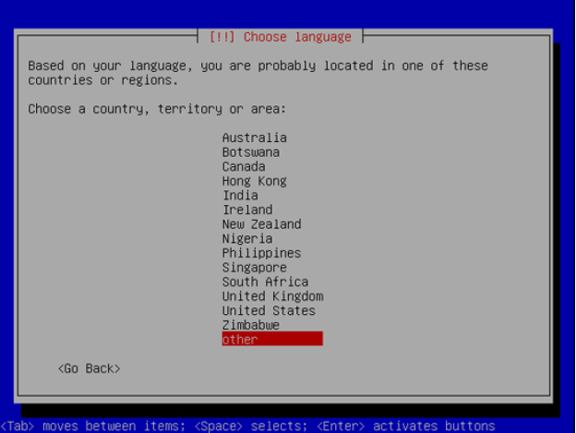
Step by step Install ubuntu server
‘- Pilih united states pada choose a country ( Enter )

Slide 6
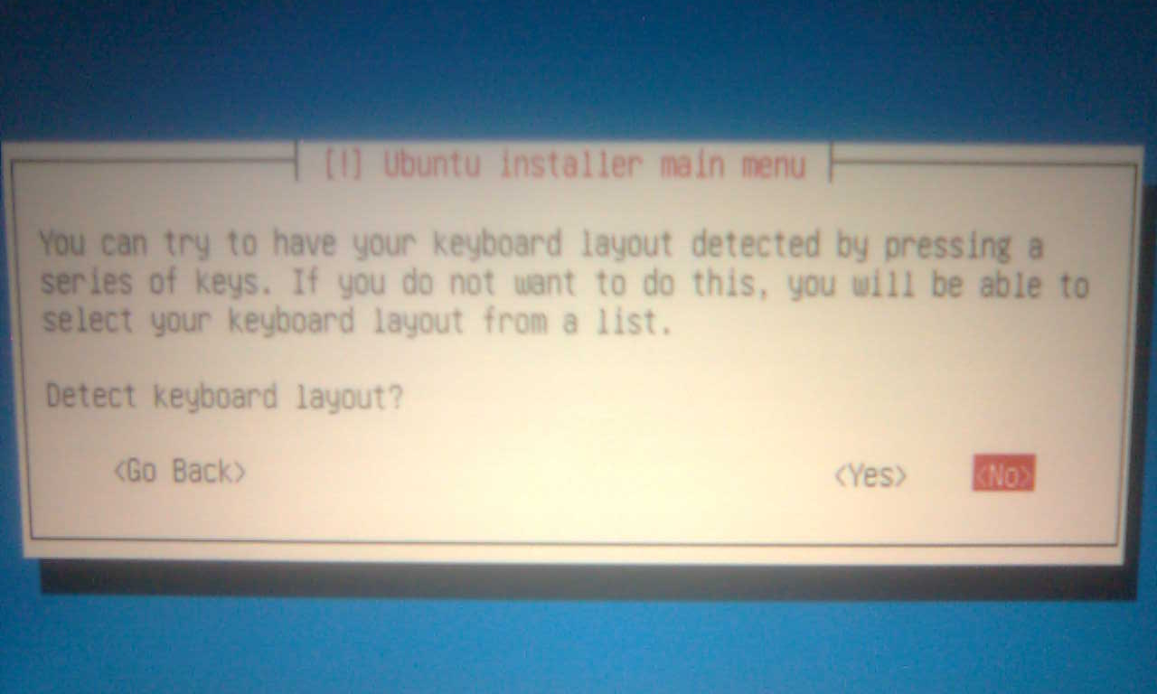
Step by step Install ubuntu server
‘- Klik no pada detect keyboard layout?

Slide 7
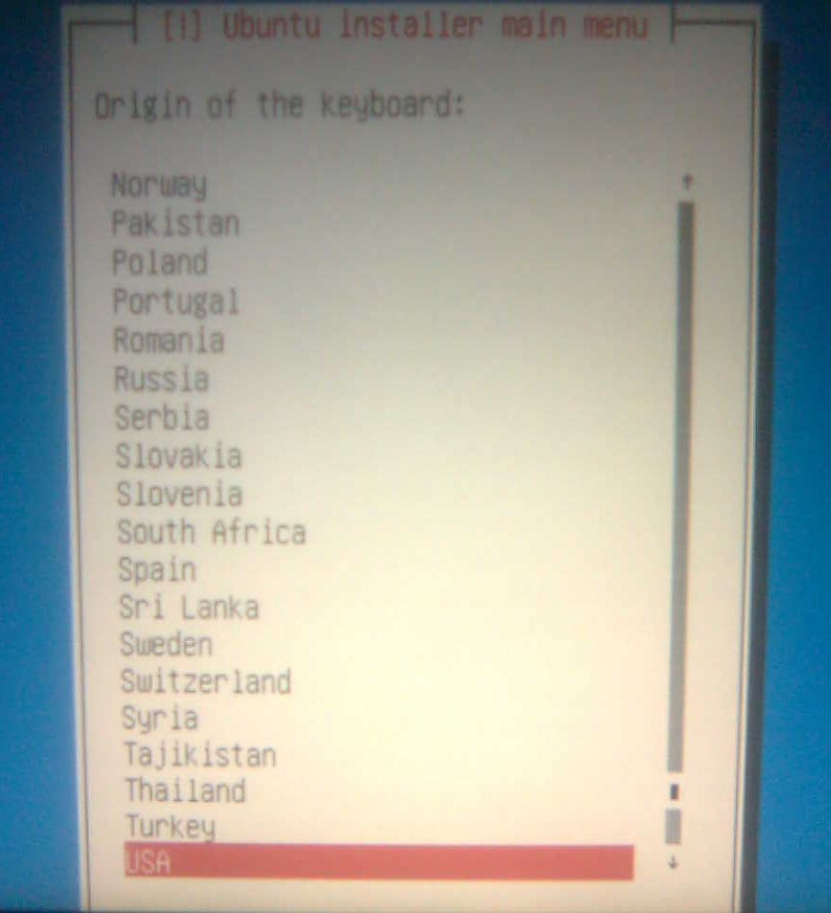
Step by step Install ubuntu server
‘- Klik USA pada ubuntu installer main menu ( Enter )

Slide 8
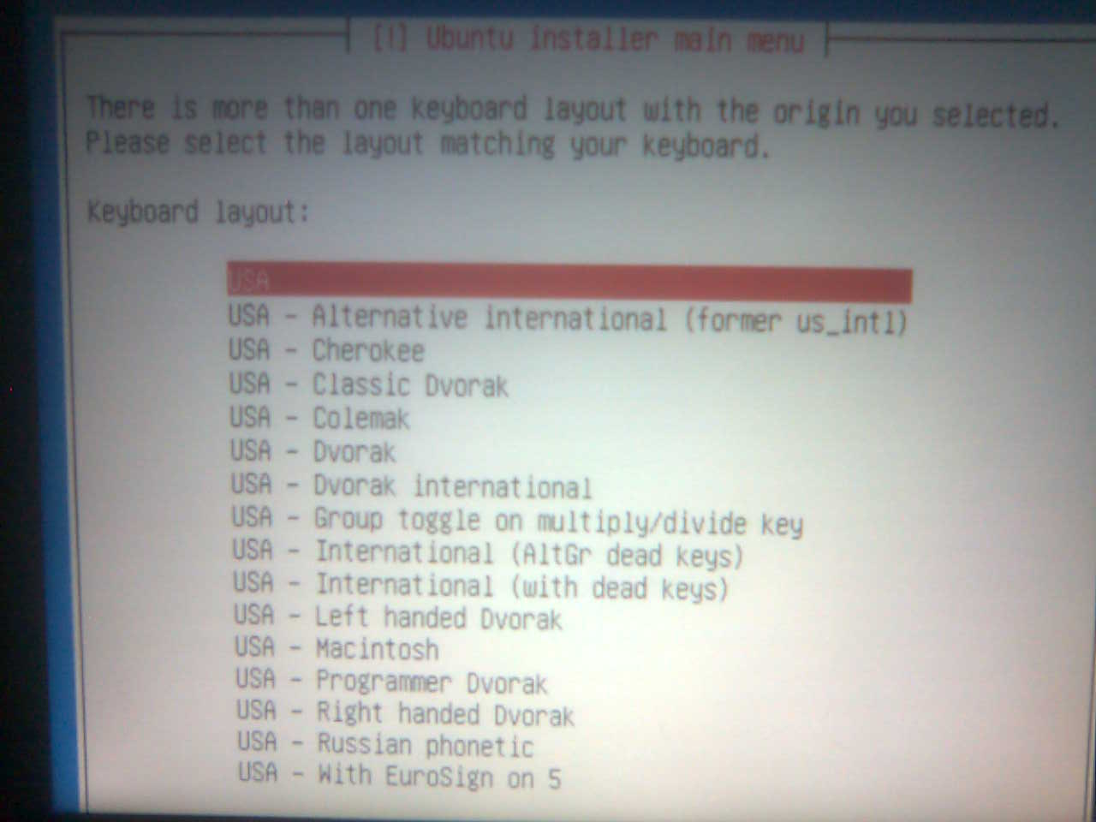
Step by step Install ubuntu server
‘- Klik USA pada keyboard layout

Slide 9
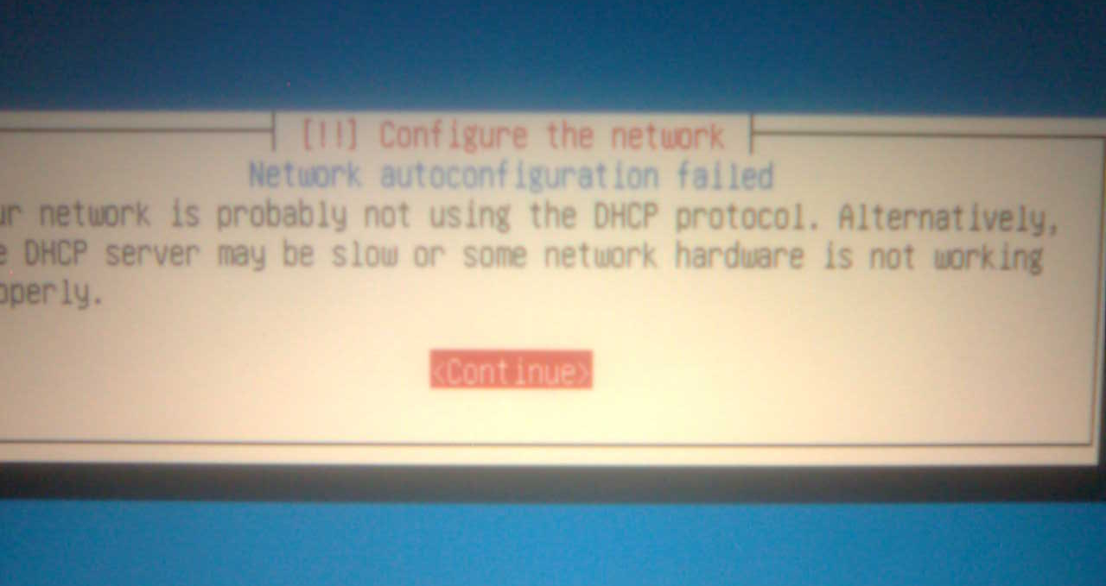
Step by step Install ubuntu server
‘- Klik continue pada configure the network

Slide 10
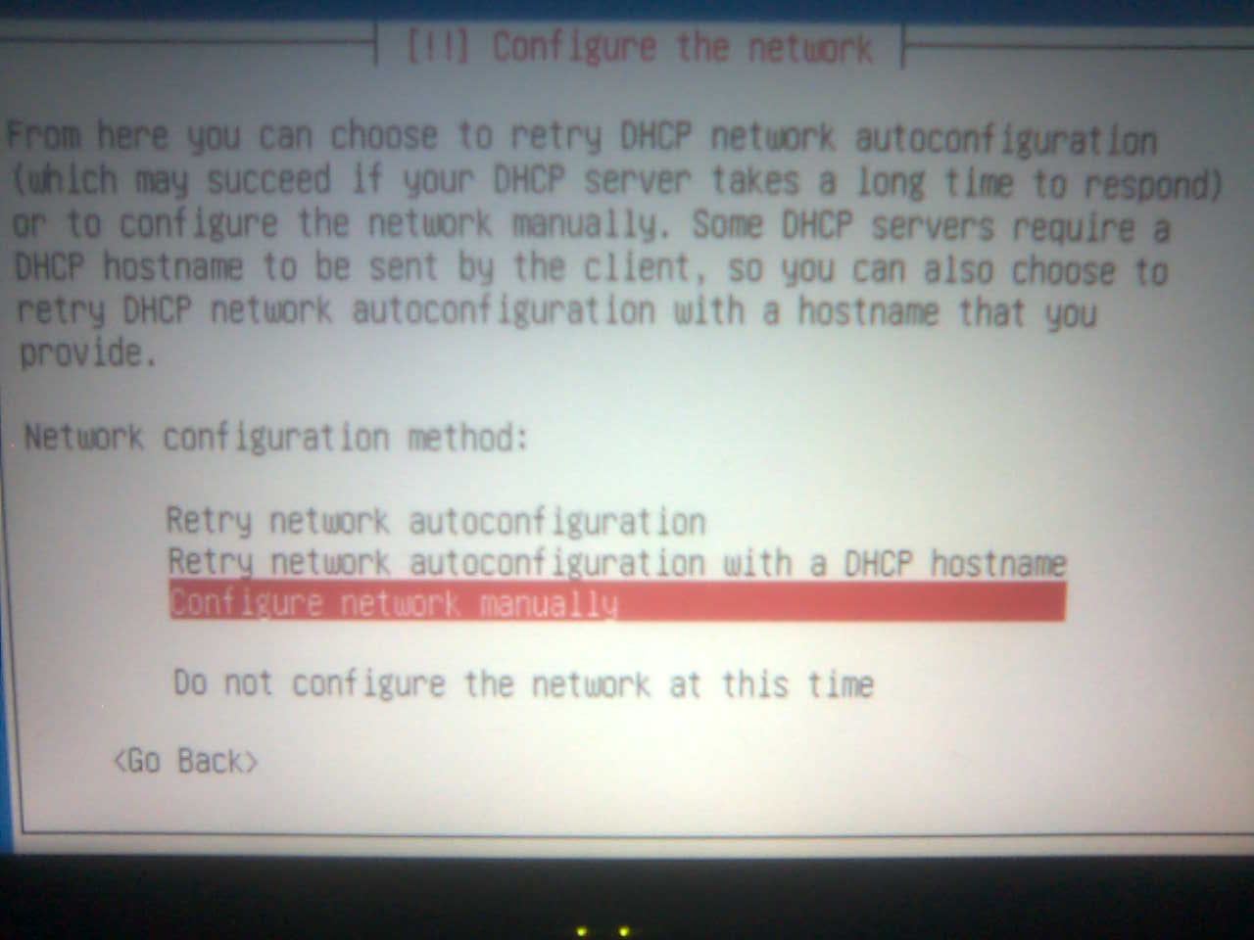
Step by step Install ubuntu server
‘- Pilih configure network manually enter

Slide 11
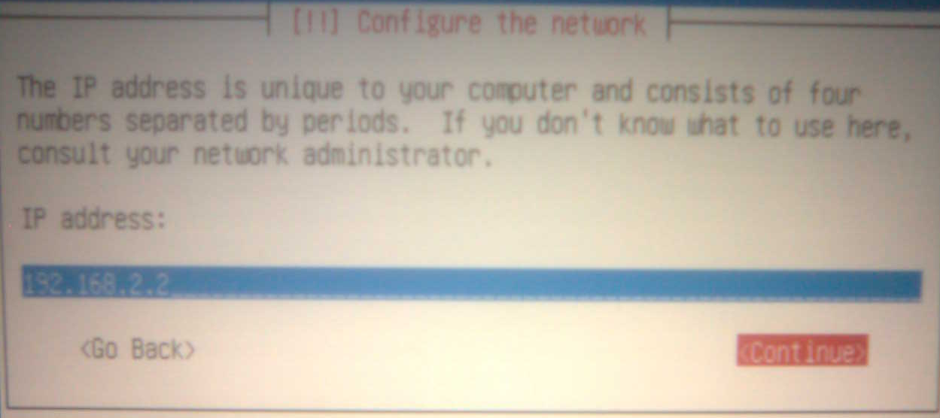
Step by step Install ubuntu server
‘- isi ip address dengan 192.168.2.2 pilih continue enter
IP address di sesuaikan dengan kondisi jaringan di tempat Anda

Slide 12
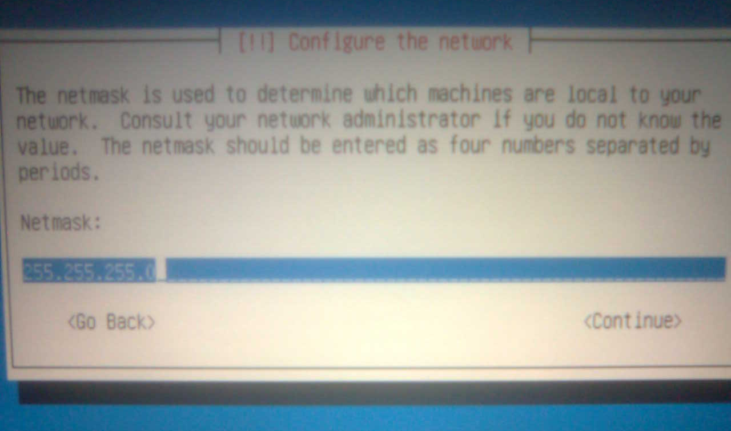
Step by step Install ubuntu server
‘- Netmask isi dengan 255.255.255.0 pilih continue Enter
Biarkan netmask di isi dengan default 255.255.255.0

Slide 13
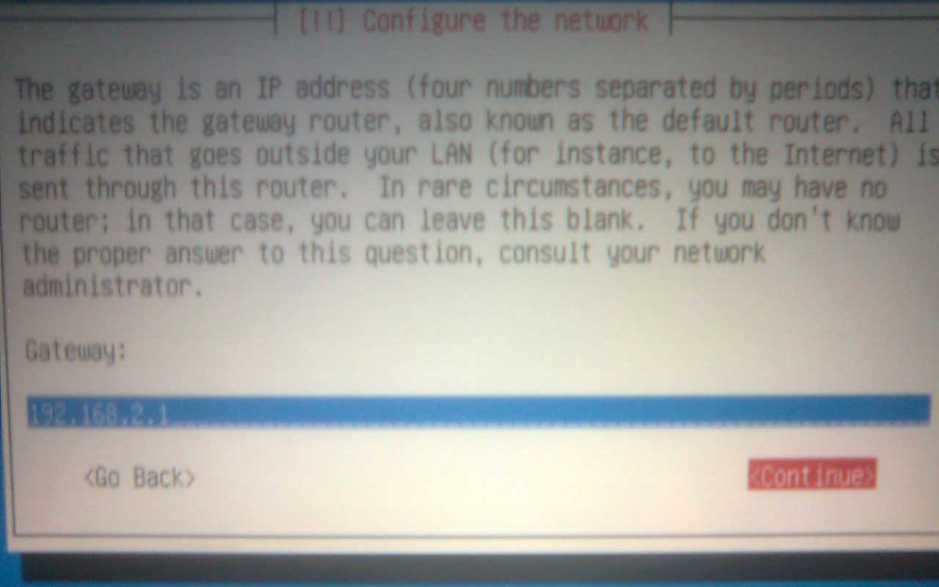
Step by step Install ubuntu server
‘- Gateway isi dengan 192.168.2.1 terus klik continue Enter
Gateway di sesuaikan dengan kondisi jaringan di tempat Anda

Slide 14
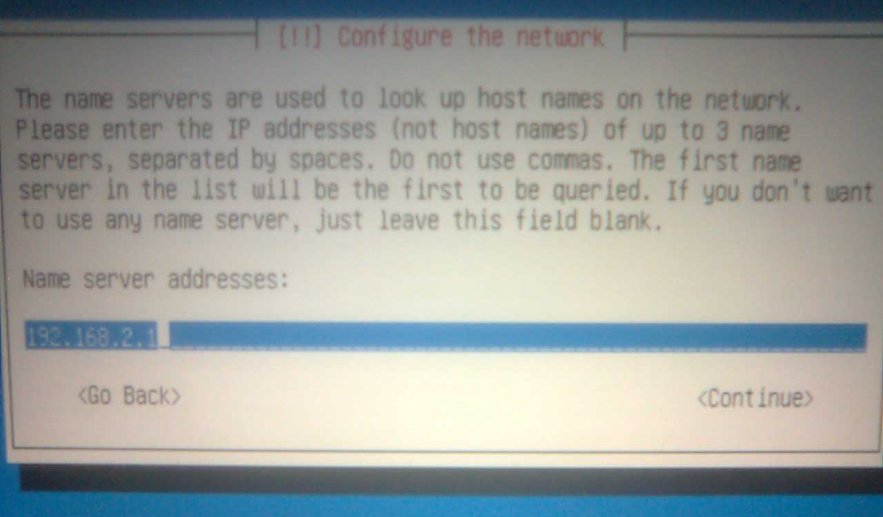
Step by step Install ubuntu server
‘- Name server addresses isi dengan 192.168.2.1 pilih continue enter
Name Server Address = DNS di sesuaikan dengan kondisi jaringan di tempat Anda

Slide 15
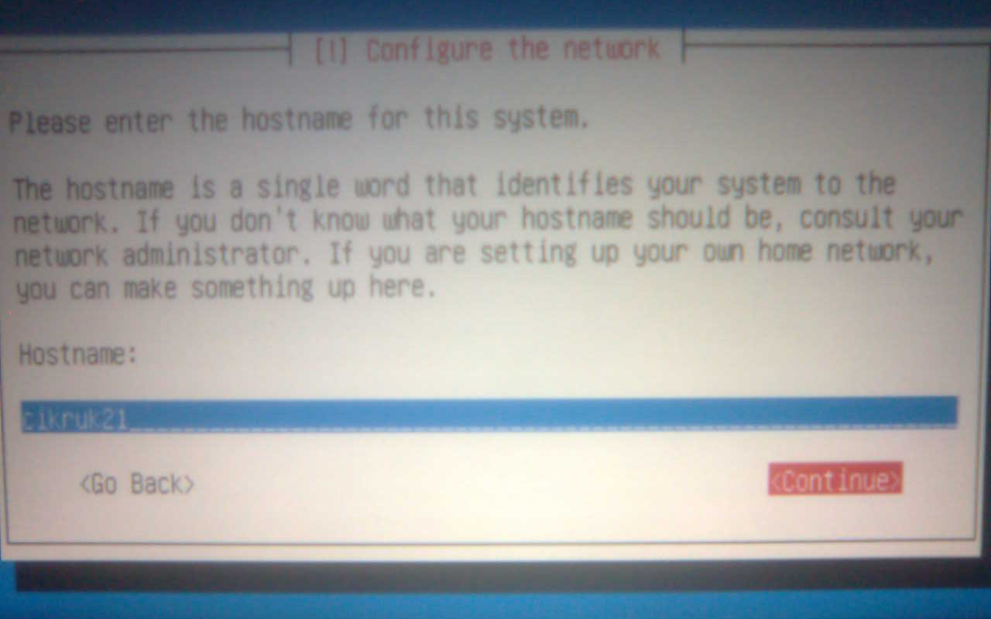
Step by step Install ubuntu server
‘- Hotsname : isi dengan “cikruk21” ( tanpa tanda kutip ) terus pilih continue enter
Hostname isi sesuai dengan keinginan anda ( yg mudah di hapal )

Slide 16
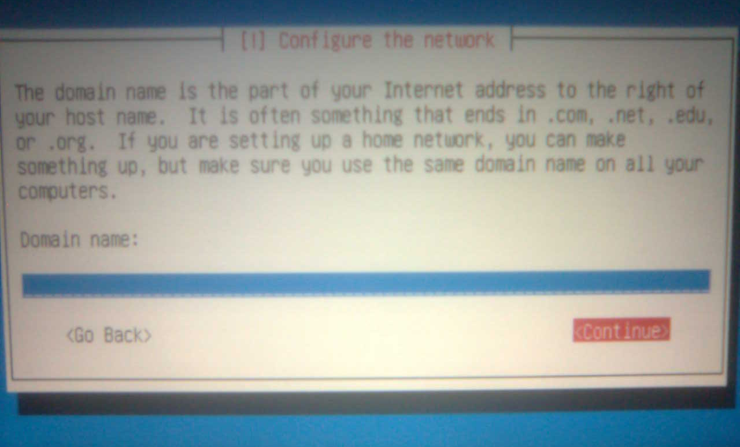
Step by step Install ubuntu server
‘- Domain name: di kosongin saja, pilih continue enter

Slide 17
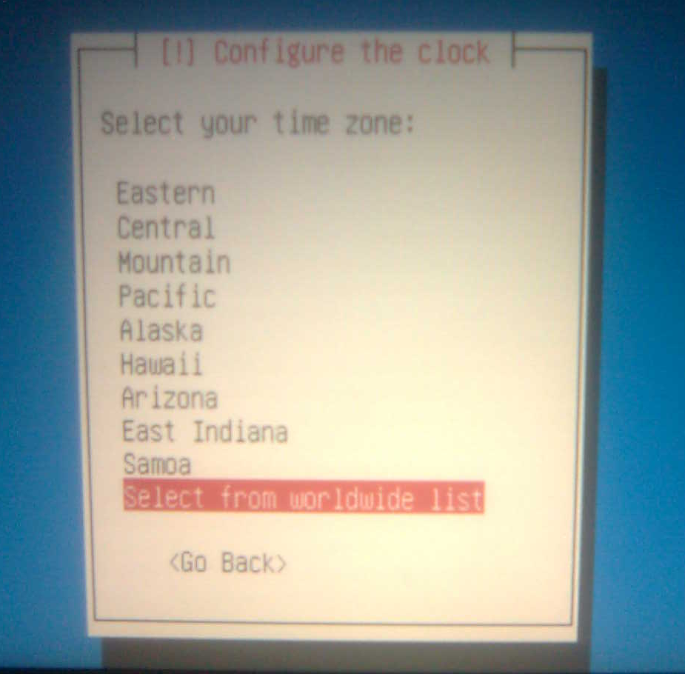
Step by step Install ubuntu server
‘- Pada configure the clok pilih select from worldwide list

Slide 18
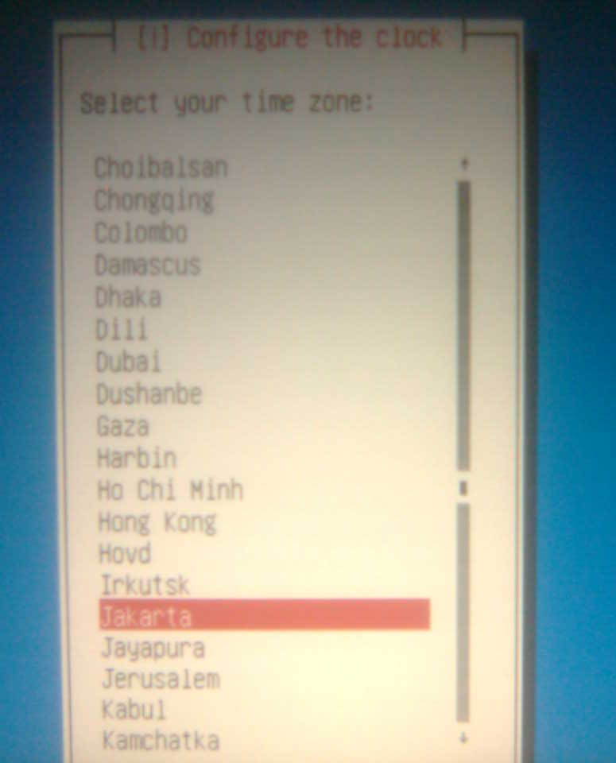
Step by step Install ubuntu server
‘- terus cari Asia -> jakarta terus enter

Slide 19
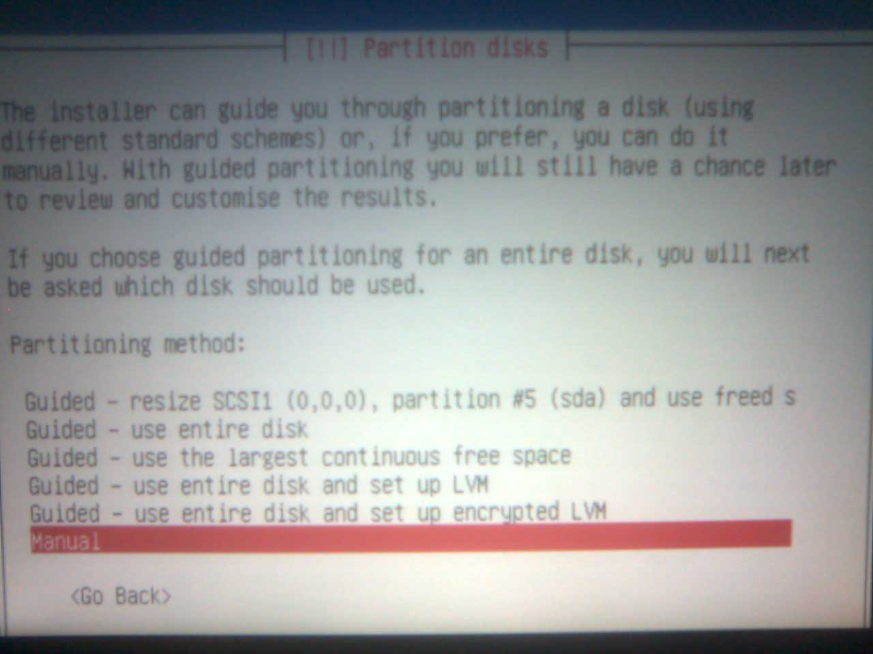
Step by step Install ubuntu server
* Partisi merupakan tahap penting dan menentukan dari instalasi harap hati-hati, ikuti semua petunjuk, jangan sampai terlewat / salah
‘- Pada menu partition disk pilih manual ( Enter )

Slide 20
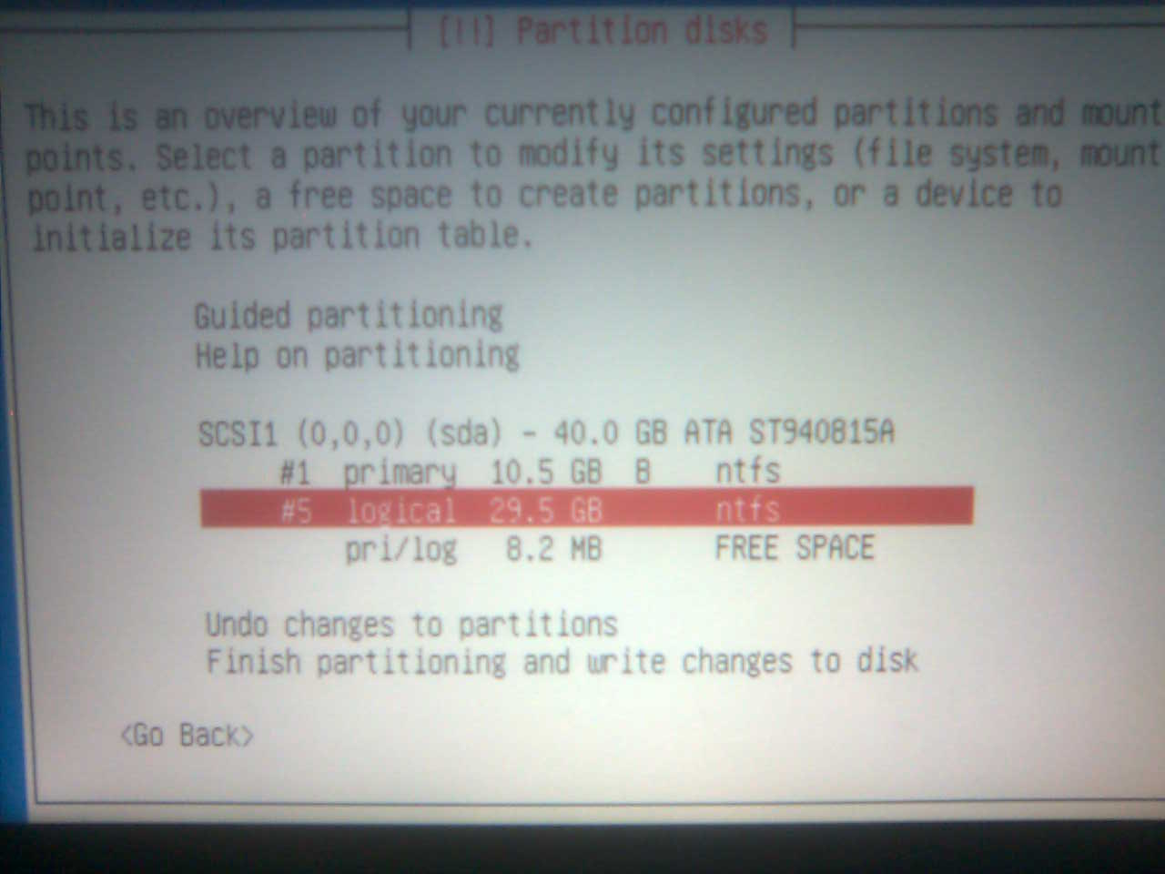
Step by step Install ubuntu server
‘- Hapus partisi lama dulu : ( Kalau HDD bekas pakai, tapi kalau HDD baru langsung ke 2 Step selanjutnya )
‘-Pilih partisi nya terus Enter

Slide 21
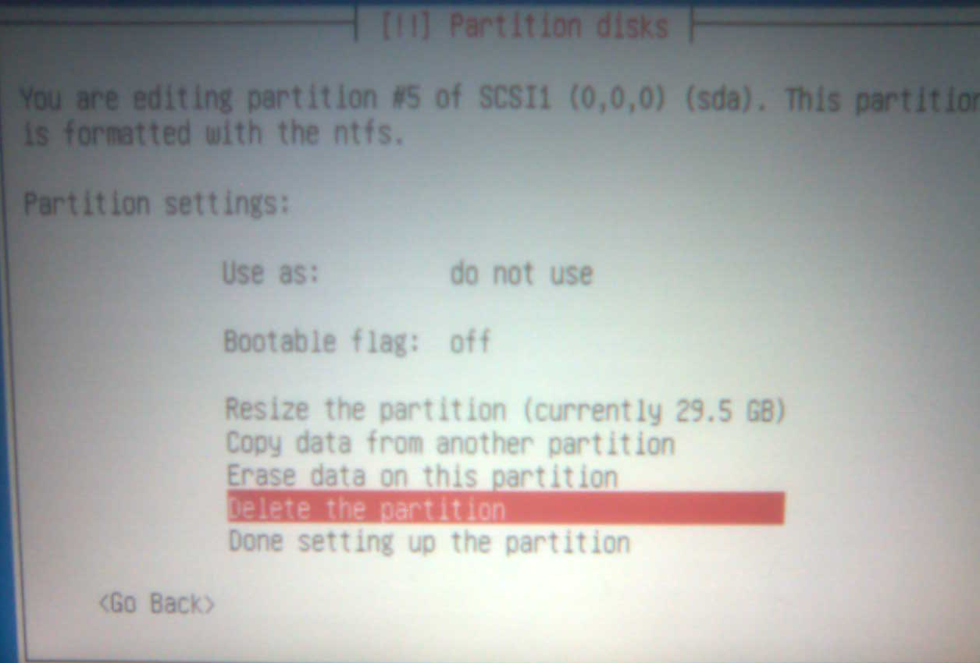
Step by step Install ubuntu server
‘- Pilih delete the partion ( ulangi perintah ini untuk semua partisi yg tersisa )

Slide 22
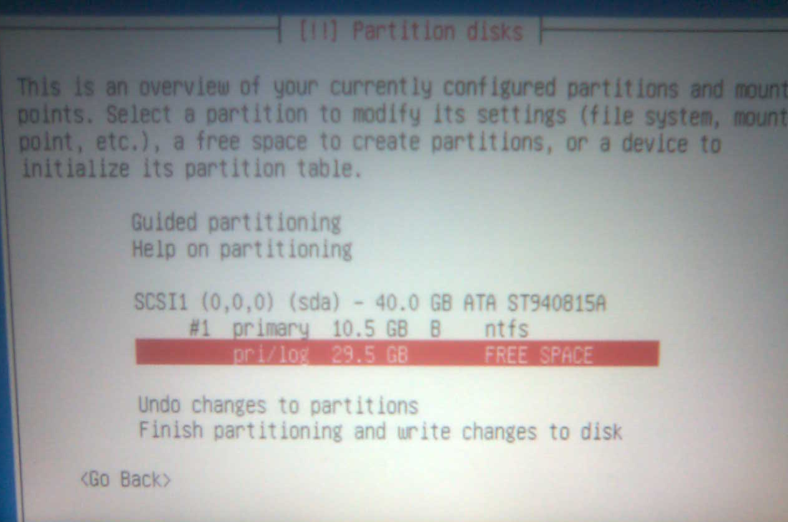
Step by step Install ubuntu server
‘-Jika telah selesai arahkan pada FREE SPACE Enter ( Untuk Partisi ke 1 )

Slide 23
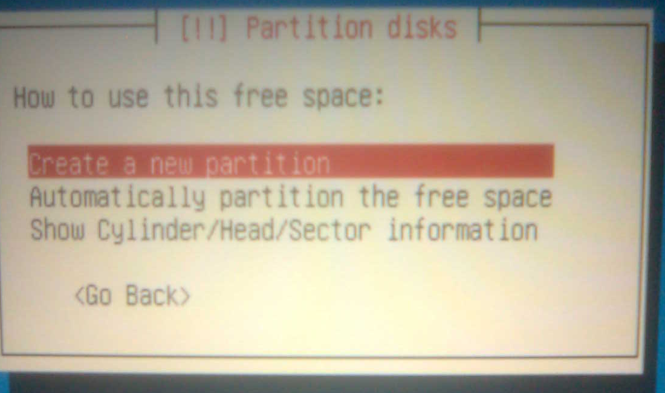
Step by step Install ubuntu server
‘- Pilih Create a New Partition ( Enter )

Slide 24
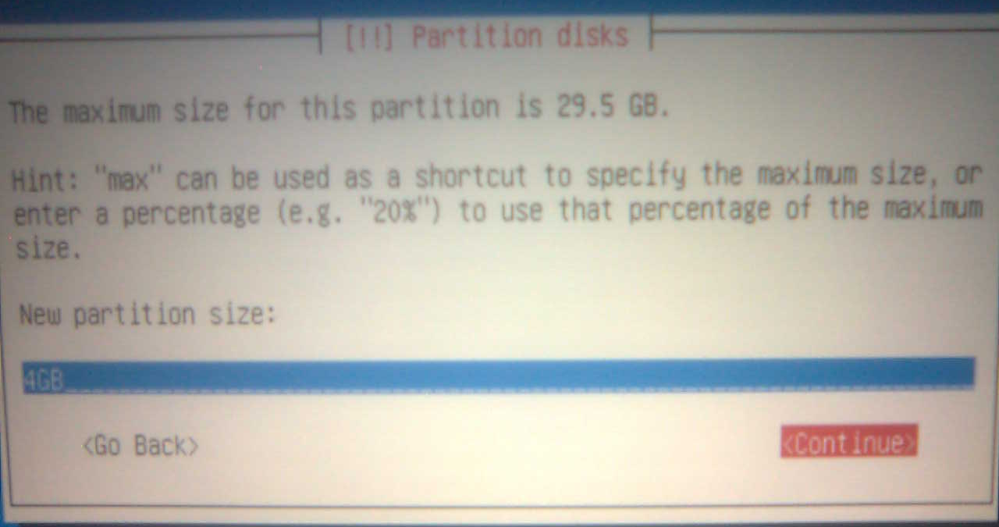
Step by step Install ubuntu server
‘- New partition size isi 1GB (pilih continue dan enter),

Slide 25
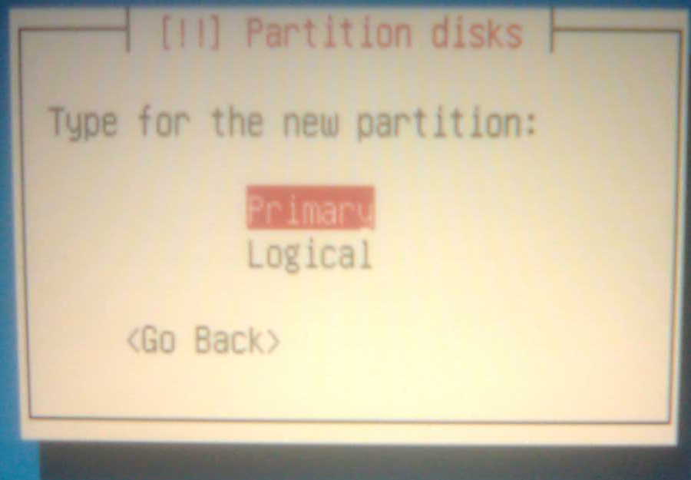
Step by step Install ubuntu server
‘- pilih Primary (enter)

Slide 26
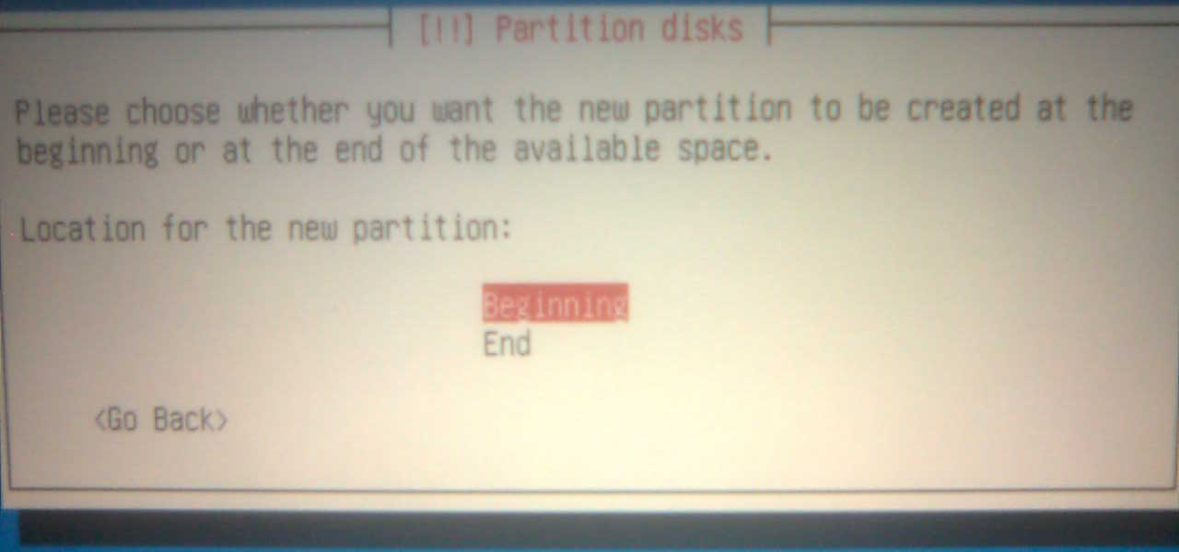
Step by step Install ubuntu server
‘- pilih Beginning (enter)

Slide 27
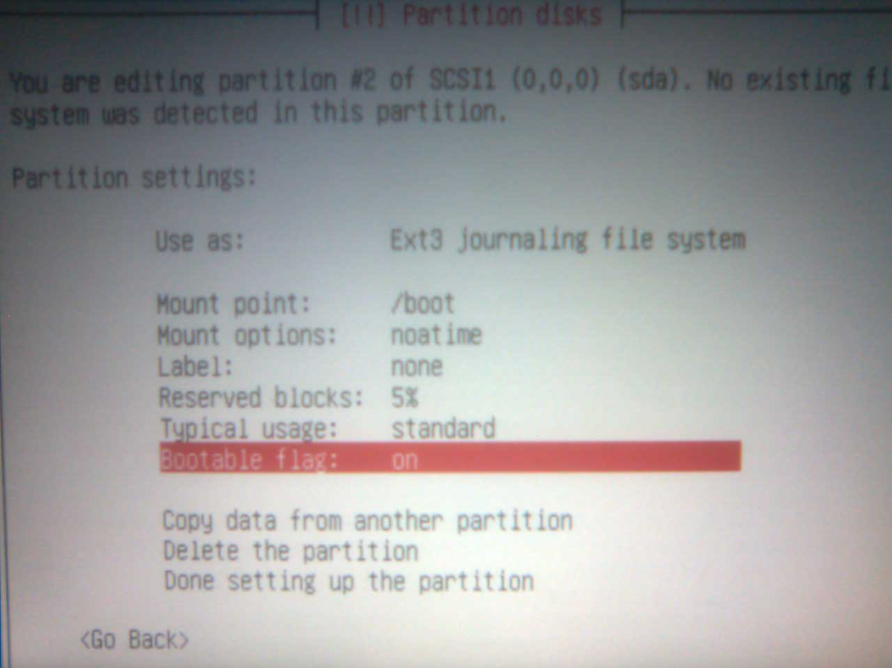
Step by step Install ubuntu server
‘- pada Use as pilih Ext4 Mount point pilih /boot (enter), pd mount option pilih[*] noatime (pilih continue dan enter), pada Bootable Flag rubah menjadi on kemudian pilih done setting up the partition

Slide 28
Step by step Install ubuntu server
Partisi ke 2 dan selanjutnya lakukan seperti perintah Partisi pertama dengan parameter pilihan sbb :
Partisi ke 2
Arahkan pada FREE SPACE (enter), pilih Create new partition (enter ) new partition size isi 4 GB (pilih continue dan enter), pilih Logical (enter), pilih Beginning (enter), pada Mount point pilih / (enter), pd mount option pilih[*] noatime (pilih continue dan enter), kemudian Pilih done setting up the partition
Partisi ke 3
Arahkan pada FREE SPACE (enter), pilih Create new partition (enter) new partition size isi 4 GB (pilih continue dan enter), pilih Logical (enter), pilih Beginning (enter), pada Mount point pilih /usr (enter), pd mount option pilih [*] noatime (pilih continue dan enter), kemudian Pilih done setting up the partition
Partisi ke 4
Arahkan pada FREE SPACE (enter), pilih Create new partition (enter) new partition size isi 4 GB (pilih continue dan enter), pilih Logical (enter), pilih Beginning (enter), pada Mount point pilih /var (enter), pd mount option pilih[*] noatime (pilih continue dan enter), kemudian Pilih done setting up the partition

Slide 29
Step by step Install ubuntu server
Partisi ke 5
Arahkan pada FREE SPACE (enter), pilih Create new partition (enter) new partition size isi 2 GB (pilih continue dan enter), pilih Logical (enter), pilih Beginning (enter), pada use as pilih swap area (enter), kemudian Pilih done setting up the partition
Partisi ke 6
Arahkan pada FREE SPACE (enter), pilih Create new partition (enter) new partition size isi 30 GB (pilih continue dan enter), pilih Logical (enter), pilih Beginning (enter), pada use as pilih reiserFS (enter), pada Moun point enter manually buat menjadi /home/proxy1, pada mount option pilih[*] noatime dan[*] notail kemudian Pilih continue dan done setting up the partition
Partisi ke 7
Arahkan pada FREE SPACE (enter), pilih Create new partition (enter) new partition size isi sesuai sisanya (pilih continue dan enter), pilih Logical (enter), pilih Beginning (enter), pada Moun point enter manually buat menjadi /data kemudian Pilih continue dan done setting up the partition

Slide 30
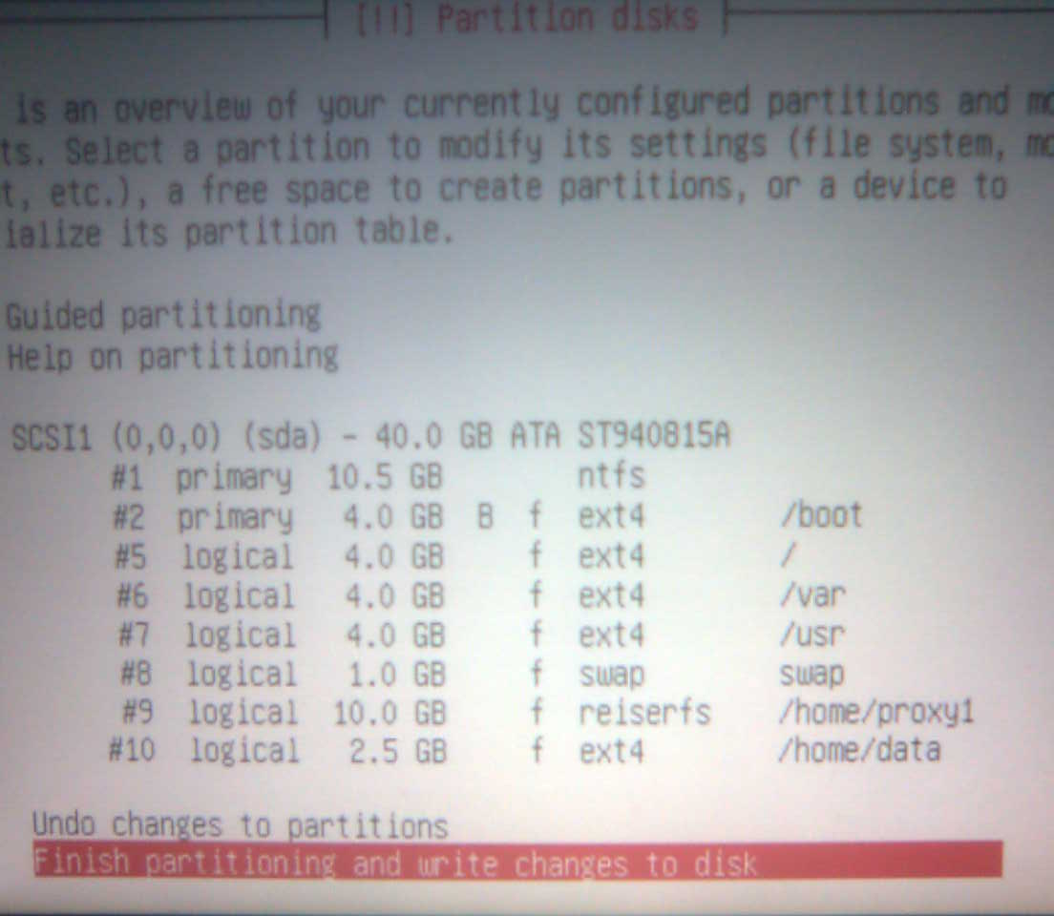
Step by step Install ubuntu server
Kemudian pilih finis partitioning
Setelah selesai maka hasil Partisi dari HDD 80GB sbb:
#1 Primary 4.0 GB ext4 /boot
#2 Logical 4.0 GB ext4 /
#3 Logical 4.0 GB ext4 /var
#4 Logical 4.0 GB ext /usr
#5 Logical 4.0 GB swap
#6 Logical 10.0GB /home/proxy1
#7 Logical 34.0GB /home/data

Slide 31
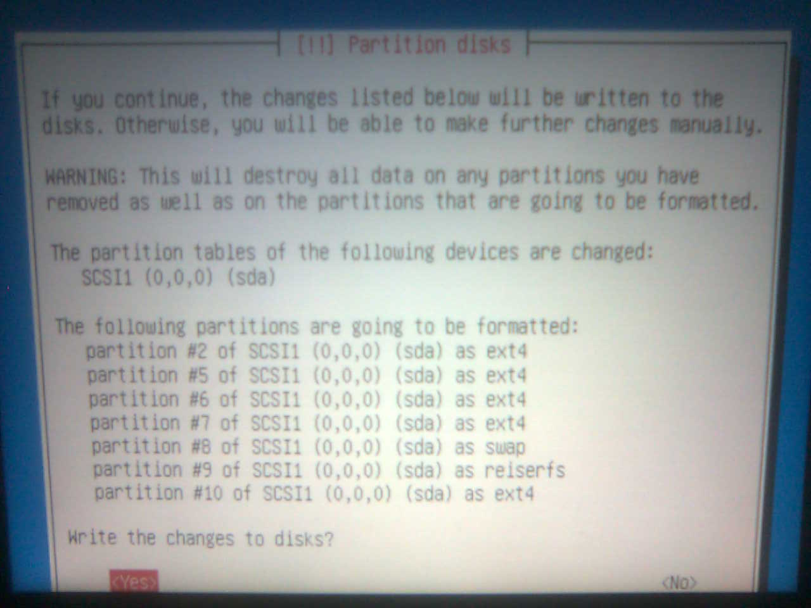
Step by step Install ubuntu server
write the changes to disk pilih yes

Slide 32
Step by step Install ubuntu server
Langkah selanjutnya :
pada full name for the new user isi dengan cikruk21, terus continue enter
pada Username for your account isi dengan cikruk21, terus continue enter
pada a password for the new user isi dengan *******, terus continue enter
pada re-enter password to verify isi dengan *******, terus continue enter
pada use weak password pilih yes
pada encrypt your home directory pilih no
pada HTTP proxy information KOSONGIN SAJA
pada configurasi apt 43% tekan enter, juga pada 81% tekan enter
pilih no automatic update
pada choose software to install pilih OpenSSH server
pilih continue pd finish the installation
Tunggu Proses Install selesai sambil minum kopi / ngemil / merokok dan lain-lain sampai system Restart

Slide 33
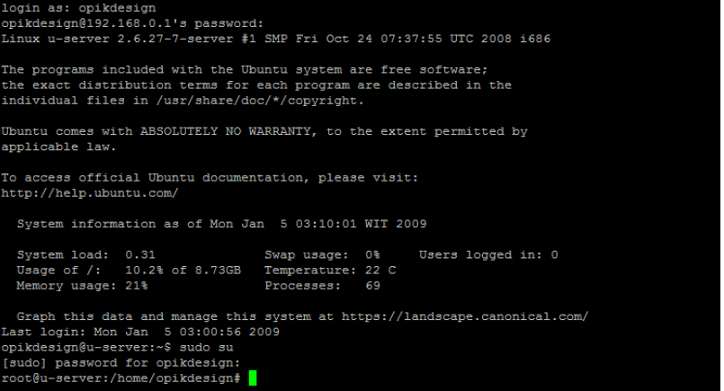
Step by step Install ubuntu server
Langkah selanjutnya :
~ Pasangkan kabel LAN dari PC yang sudah terinstall Ubuntu Server ke Ethernet Miktorik yang kosong dan sudah di tentukan ( sudah set IP Adress pada ethernet tersebut )
~ Setelah Restart login ke Ubuntu
login : cikruk21 ( sesuai dengan yang di buat pada waktu install )
Password : ******** ( sesuai dengan yang di buat pada waktu install )
Setelah Login maka muncul layar berikut :

Slide 34
Step by step Install ubuntu server
Ketik : sudo su –
Password : ********
Setelah masuk root coba tes ping ke Internet / ke IP mikrotik :
Ketik : ping www.google.com
Jika Replay maka proses Install & setting IP sudah sukses, maka lanjut ke tahap selanjutnya
Jika Request time out ( tidak ada respon ) maka cek kembali settingan IP, Gateway, DNS dan settingan mikrotik

Slide 35
Step by step Install ubuntu server
Setelah cek koneksi dengan ping sukses, langkah selanjutnya :
# Install Paket #
*Ketik :
apt-get update
*Tunggu sampai proses selesai, lalu ketik :
apt-get install squid
*Tunggu sampai proses selesai, lalu ketik :
apt-get install squid squidclient squid-cgi
*Tunggu sampai proses selesai, lalu ketik :
apt-get install ccze

Slide 36
Step by step Install ubuntu server
setelah selesai install paket lakukan edit squid.conf
Dengan perintah :
Ketik : nano
Setelah tampilan nano muncul
- Copykan Squid.conf yang sudah di edit dengan cara, copy dari editan squid di windows ( notepad ) terus klik kanan di ubuntu server
setelah tercopy tekan ctrl + O terus ketikan /etc/squid/squid.conf
- tekan enter kemudian Y
- lalu keluar dari nano dengan menekan ctrl+X
# Setelah selesai edit
stop squid dengan perintah : /etc/init.d/squid stop (ubuntu 9.10) atau squid stop (ubuntu 10.04)
• Memberikan permission pada folder cache, Copy perintah berikut di ubuntu :
chown -R proxy.proxy /home/proxy1
chown -R proxy.proxy /var/log/squid/access.log
squid -f /etc/squid/squid.conf –z
• Restart squid.
/etc/init.d/squid restart (ubuntu 9.10) atau squid restart (ubuntu 10.04)

